Slide 1
Redes TCP/IP
André Luiz Martins de Oliveira
UNIVÁS

Slide 2
PROTOCOLO ARP E RARP
ARP = “Address Resolution Protocol”
RARP = “Reverse Address Resolution Protocol”
O ARP foi originalmente usado em redes Ethernet, mas o seu projeto é genérico, podendo ser usado em outros tipos de tecnologias de rede tais como Token-Ring e FDDI.

Slide 3
PROTOCOLO ARP E RARP
Cada interface de rede (NIC – network interface card) vem com um identificador único de fábrica.
Este identificador é o endereço físico ou endereço de hardware da interface.
Para garantir que não haverá conflitos de endereços, fabricantes de placas de rede – p.ex., Ethernet – devem ser registrados junto a uma autoridade central.

Slide 4
PROTOCOLO ARP E RARP
O código identificador do fabricante é chamado de OUI - Organizationally Unique Identifier.
O tamanho (número de bits) do endereço físico varia conforme a tecnologia de rede.

Slide 5
PROTOCOLO ARP E RARP
O tamanho (número de bits) do endereço físico varia conforme a tecnologia de rede. No caso da tecnologia Ethernet: Os endereços têm 48 bits (6 bytes), representados por seis números hexadecimais, separados por “:”
Os 3 primeiros bytes definem o identificador do fabricante
Os 3 últimos bytes são definidos pelo fabricante, de forma única
Exemplo: 3COM = 02:60:8C:03:1D:91; IBM = 08:00:5A:07:4B:95; Cisco = 00:60:2F

Slide 6
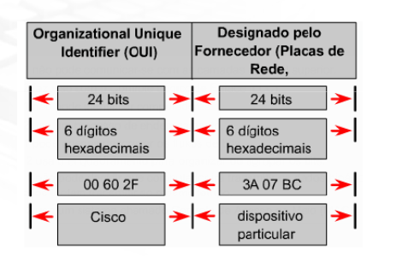
PROTOCOLO ARP E RARP

Slide 7
PROTOCOLO ARP E RARP
Tecnologias como Ethernet e Token Ring possuem esquemas próprios de endereçamento no nível de enlace.
Normalmente, os protocolos do nível MAC usam endereços físicos na formatação das suas primitivas.

Slide 8
PROTOCOLO ARP E RARP
Logo, no nível MAC, para que um frame possa enviado de uma máquina a outra em um enlace de dados, o endereço físico da estação destino deve ser conhecido.
Endereço MAC = Endereço Ethernet = endereço físico.

Slide 9
PROTOCOLO ARP E RARP
Num ambiente de rede geralmente se conhece o endereço de rede da máquina destino (ex: endereço IP) mas não o seu endereço físico (ex: endereço Ethernet).
Infelizmente, não existe nenhuma conexão ou relacionamento entre endereços Ethernet e endereços IP/Internet.
Pior, endereços IP só fazem sentido numa arquitetura específica, no caso, a arquitetura TCP/IP.

Slide 10
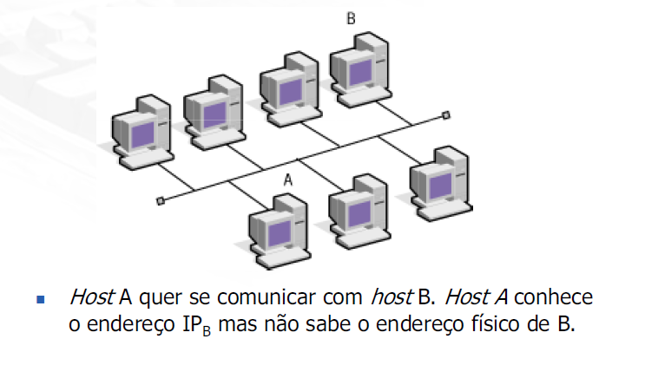
PROTOCOLO ARP E RARP

Slide 11
PROTOCOLO ARP E RARP
Como então um host obtém o endereço físico de uma máquina destino quando ele necessita enviar um pacote através de uma rede física conhecendo apenas o endereço IP destino?
A resposta é usar um Protocolo de Resolução de Endereços.

Slide 12
PROTOCOLO ARP E RARP
A resolução de endereços provê o mapeamento entre duas diferentes formas de endereços: endereços IP de 32 bits e qualquer tipo de endereço físico usado no enlace de dados.

Slide 13
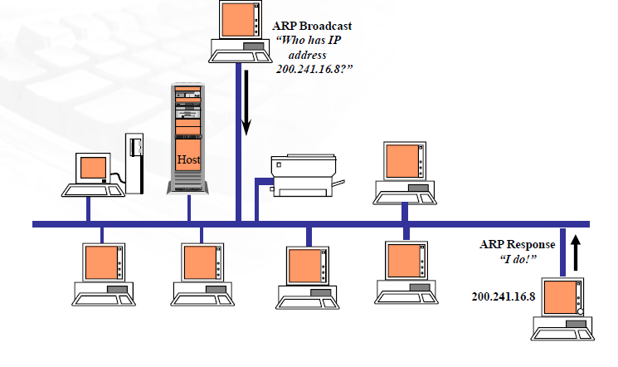
PROTOCOLO ARP E RARP

Slide 14
CACHE DO ARP
Para manter o número de broadcasts a um nível mínimo, os hosts que usam o ARP mantém um cache de mapeamentos Internet-Ethernet já resolvidos pois, assim, não precisam usar o ARP toda hora que se quiser transmitir um pacote.
Antes de transmitir um pacote o host sempre examina o seu cache ARP, buscando verificar se já existe mapeamento anterior para o endereço destino.

Slide 15
CACHE DO ARP
Para que o cache não cresça demasiadamente, entradas são removidas se não forem usadas dentro de um certo período de tempo.
O cache ARP também é chamado de Tabela ARP.

Slide 16
CACHE DO ARP
Endereço IP | Endereço MAC
10.10.1.1 | 08-33-39-00.3f-c2
223.1.1.9 | 08-00-53-1ª-a7-21
221.34.2.12 | 03-23-1c-2d-1ª-12
123.12.54.3 | 03-00-10-1c-2d-45

Slide 17
RESOLUÇÃO DE ENDEREÇOS
Cada máquina da rede recebe a mensagem e compara o endereço IP da pergunta com o seu próprio endereço IP.
Se forem diferentes a máquina ignora o Request.
A máquina cujo endereço IP é igual ao endereço contido no Request responde afirmativamente.
A máquina destino envia diretamente para a máquina origem uma mensagem de ARP Reply, informando o seu endereço físico.

Slide 18
RESOLUÇÃO DE ENDEREÇOS
A máquina destino também altera a sua tabela ARP, incluindo o endereço IP e físico da máquina origem.
A máquina origem recebe o reply e inclui o endereço IP e físico da máquina destino na sua tabela ARP.

Slide 19
Redes TCP/IP
André Luiz Martins de Oliveira
UNIVÁS

